Slide 1


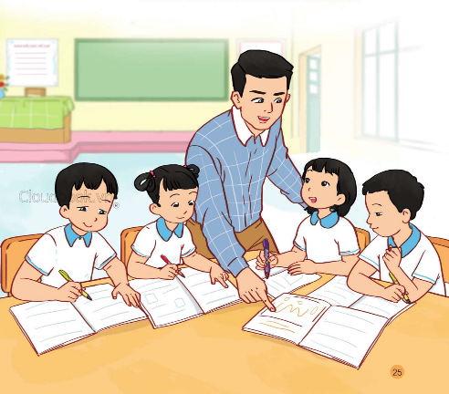



HOẠT ĐỘNG TRẢI NGHIỆM
CHỦ ĐỀ 3: THẦY CÔ CỦA EM
BÀI 9: THẦY CÔ CỦA EM

Slide 2

Khëi ®éng

Slide 3






01
Chào hỏi thầy cô

Slide 4
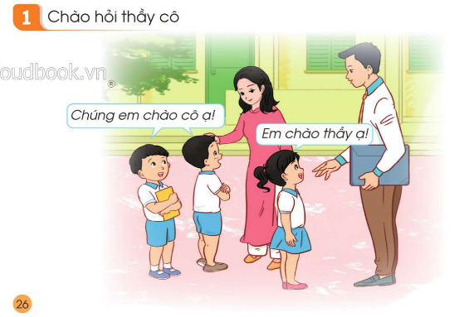

Slide 5
02
Kể về thầy cô

Slide 6
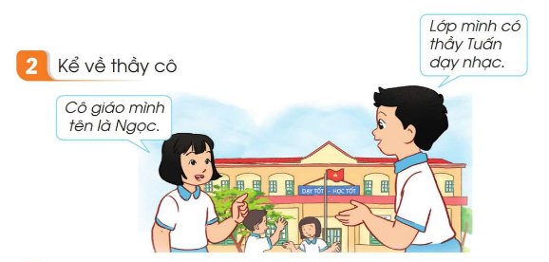

Slide 7
03
Hát về thầy cô

Slide 8
